Slide 1
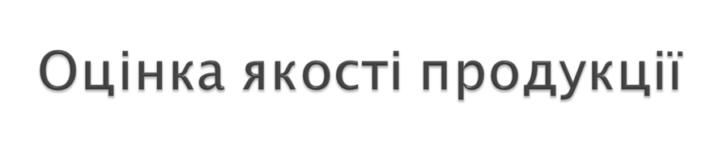
МОЖЕ ЗДІЙСНЮВАТИСЬ:
першою стороною, тобто самим виробником ОВТ, шляхом декларування (маркування на етикетках)
другою стороною, тобто замовником ОВТ, за власними правилами, погодженими з виробником (через військові представництва)
третьою стороною, яка є незалежною як від виробника, так і від замовника, шляхом сертифікації
Notes:
“Keep Russians out, Americans in, and Germans down”

Slide 2
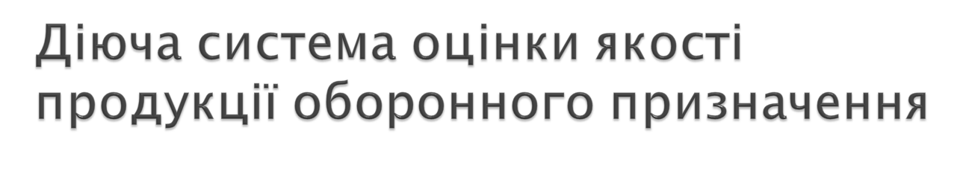
ПЕРЕВАГИ:
замовник особисто здійснюючи контроль якості продукції на всіх етапах розробки та виробництва, забезпечує високий рівень відповідності параметрів і характеристик продукції військового призначення встановленим вимогам
НЕДОЛІКИ:
система не враховує перехід економіки держави на ринкові відносини
висновки за результатами контролю розповсюджуються на окремі вироби та партії продукції, але не передбачається їх поширення на всі вироби даного виду (типу) конкретного виробника
система не передбачає оцінку систем управління якістю виробників (постачальників) та персоналу
Notes:
“Keep Russians out, Americans in, and Germans down”

Slide 3
Основні поняття щодо сертифікації продукції в Україні
Згідно Закону України “ Про технічні регламенти та оцінку відповідності ”
підтвердження відповідності третьою стороною (особою, яка є незалежною від особи, що надає об’єкт оцінки відповідності, та від особи, що заінтересована в такому об’єкті як споживач чи користувач), яке стосується продукції, процесів, послуг, систем або персоналу
визначення
Сертифікація
Система оцінки відповідності
визначення
правила, процедури та управління для проведення оцінки відповідності
Орган із сертифікації
визначення
орган з оцінки відповідності, який є третьою стороною та управляє схемами сертифікації
Notes:
“Keep Russians out, Americans in, and Germans down”

Slide 4
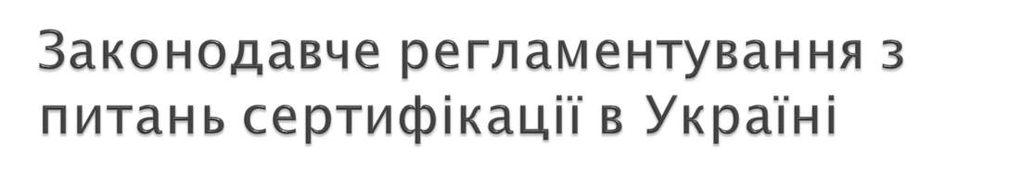

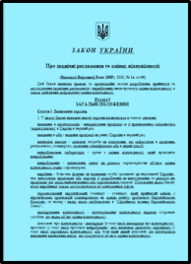
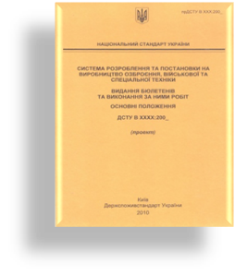
Нормативно-правові акти
Нормативні документи
Закон України “ Про технічні регламенти та оцінку відповідності ”
Закон України “ Про стандартизацію ”
Закон України “ Про акредитацію органів з оцінки відповідності ”
Закон України “ Про ліцензування певних видів господарської діяльності ”
Декрет Кабінету Міністрів України “ Про стандартизацію і сертифікацію ”
ДСТУ серії 34 .
Система сертифікації
УкрСЕПРО.
Notes:
“Keep Russians out, Americans in, and Germans down”

Slide 5


ЗДІЙСНЮЄТЬСЯ
уповноваженими органами
з сертифікації
(підприємства, установи, організації)
МЕТА:
запобігання реалізації продукції, небезпечної
для життя, здоров’я та майна громадян
і навколишнього природного середовища;
сприяння споживачеві в компетентному
виборі продукції;
створення умов для участі суб’єктів
підприємницької діяльності в міжнародному
економічному, науково-технічному
співробітництві та міжнародній торгівлі.
СЕРТИФІКАЦІЯ
Обов’язкова
Добровільна
Проводиться виключно в державній системі сертифікації та в усіх випадках повинна включати перевірку та випробування продукції для визначення її характеристик і подальший державний технічний нагляд за сертифікованою продукцією
Обов’язковій сертифікації підлягає продукція, у тому числі й військова продукція, яка внесена до “Переліку продукції, що підлягає обов’язковій сертифікації в Україні”
Засоби індивідуального захисту – бронежилети
Notes:
“Keep Russians out, Americans in, and Germans down”

Slide 6
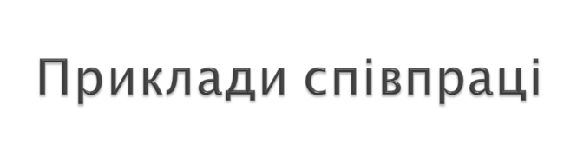
Міністерство оборони
України
Міністерство оборони
Чеської Республіки
УГОДА
МЕТА:
визначення умов регулювання взаємного контролю якості продукції оборонного призначення відповідно до національного законодавства держав-підписантів
Управління військових представництв
Міністерства оборони України
Управління з питань стандартизації,
кодифікації та контролю
якості Чеської Республіки
Notes:
“Keep Russians out, Americans in, and Germans down”

Slide 7
ВИСНОВКИ:
У Міністерстві оборони України створена і діє певна система контролю якості ОВТ на усіх етапах його життєвого циклу, яка базується на оцінці відповідності продукції з боку військових представництв вимогам нормативних документів. Зазначена система в цілому спроможна забезпечити належний контроль якості ОВТ, робіт та послуг.
Оборонна продукція в Україні не підлягає обов’язковій сертифікації, за виключенням засобів індивідуального захисту – бронежилетів.
Отримання сертифікату на певний вид оборонної продукції необхідно у першу чергу підприємствам – виробникам, орієнтованим на іноземного споживача. У цьому випадку сертифікація має на меті підвищити прибутковість та конкурентоспроможність продукції на міжнародних ринках озброєнь.
Notes:
“Keep Russians out, Americans in, and Germans down”

